Slide 1

ივანე ჯავახიშვილის სახელობის თბილისის სახელმწიფო უნივერსიტეტი
პრეზენტაცია თემაზე:
პოლარული ციალი
ავტორი :
გოდერძი ულუმბერაშვილი

Slide 2
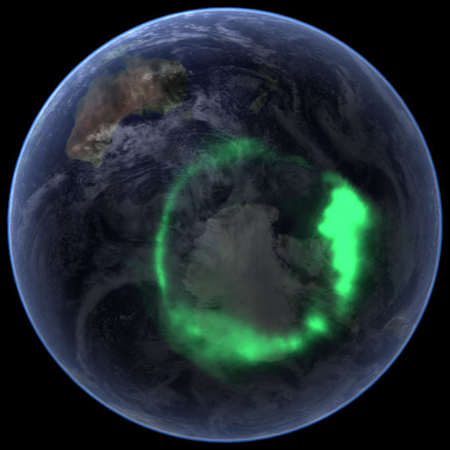
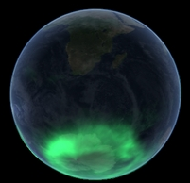
პოლარული ციალი
ჩრდილოეთ ნახევარსფეროში არსებული ციალი
სამხრეთ ნახევარსფეროში არსებული ციალი
aurora borealis
aurora australis

Slide 3
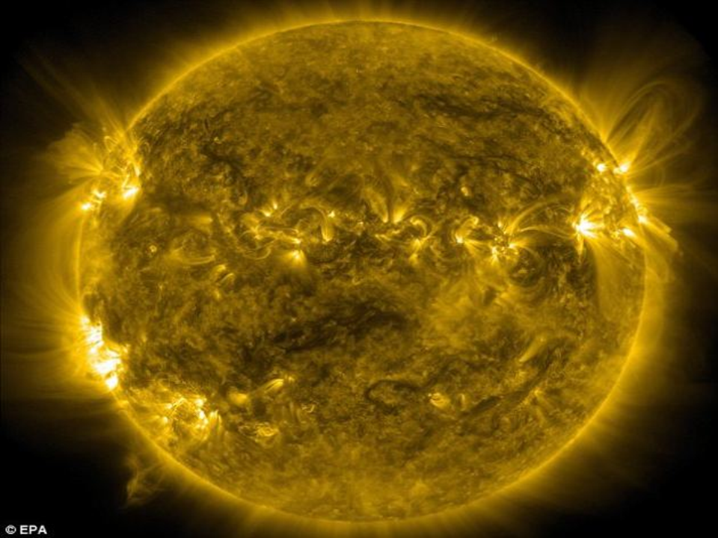
პოლარული ციალის წარმოქმნის მიზეზი
მზის სისტემის ცენტრში მდებარეობს მზე, ყვითელი ვარსკვლავი, რომელიც ჩვენს პლანეტაზე სიცოცხლის არსებობას უზრუნველყოფს. მისი მაგნიტური ველები ვარსკვლავის ღერძის გარშემო ბრუნვის გამო იმრუდება და იღუნება. ველების გაერთიანებისას კი ხდება აფეთქება და ე.წ. მზის ლაქების წარმოქმნა. როგორც წესი, მზის ლაქები წყვილებად ჩნდებიან. მათგან უდიდესი შეიძლება დედამიწას რამდენჯერმე აღემატებოდეს დიამეტრში

Slide 4
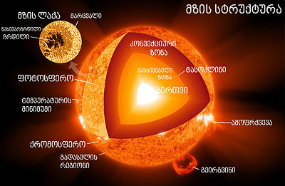

Slide 5
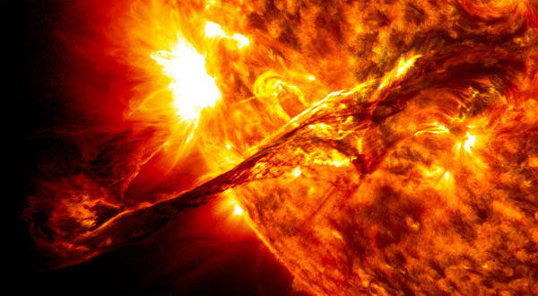
მზის ცენტრში ტემპერატურა დაახლოებით 15 მილიონი გრადუსი. ზედაპირზე ტემპერატურის ცვლილების გამო მზე დუღს და ბუშტებით იფარება. მზის ლაქების რეგიონიდან პლაზმის ნაწილაკები თავის დაღწევას ახერხებენ და კოსმოსში იჭრებიან, რასაც მზის ქარები ეწოდება. მზის ქარებს დაახლოებით 40 საათი სჭირდებათ დედამიწამდე მოსაღწევად,
ხოლო როცა ამას ახერხებენ, შესაძლოა გამოიწვიონ საოცარი სანახაობა, რომელიც ცნობილია, როგორც პოლარული ციალი.

Slide 6
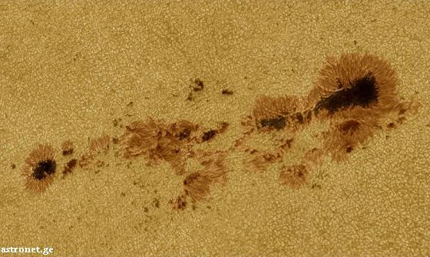
მზის ლაქები და ციკლები
მზის ლაქები და ქარიშხლები, რომლებიც ჩრდილოეთის ციალის აღმაფრთოვანებელი სანახაობის მიზეზი ხდებიან, საშუალოდ ყოველ 11 წელში მეორდებიან.
მზის ციკლმა 2013 წელს მიაღწია პიკს, თუმცა საუკუნის მასშტაბით ეს იყო ყველაზე სუსტი მზის აქტივობის მაქსიმუმი.
მზის აქტივობისა და ციკლების აღწერა 1749 წელს დაიწყო, სულ 22 სრული ციკლია აღწერილი

Slide 7
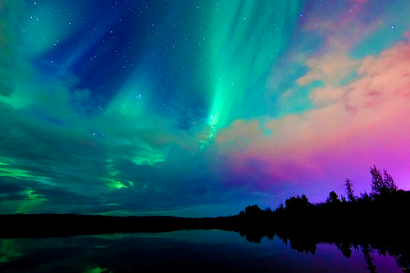
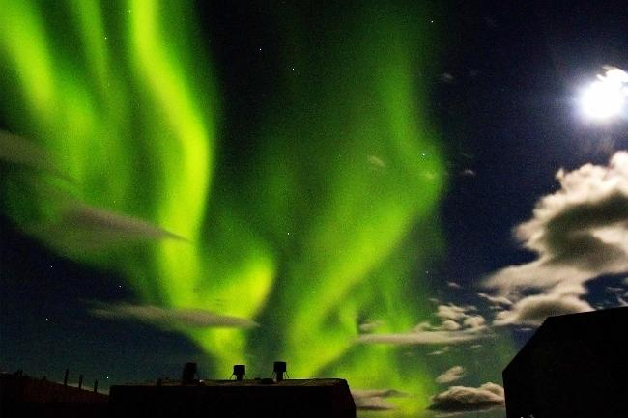
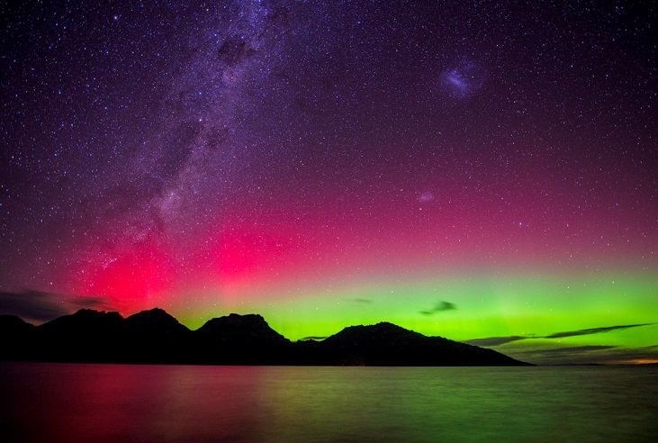
ნაწილაკები და პოლარული მიზიდვა
მზიდან გამოტყორცნილი ნაწილაკები დედამიწამდე მოსაღწევად 150 მილიონ კმ-ს გადიან, რის შემდეგაც თავს იყრიან მაგნიტურ ჩრდილოეთ და სამხრეთ პოლუსებთან. დედამიწის მაგნიტურ ფარში შეჭრისას ისინი ეჯახებიან ჟანგბადის, აზოტის, წყალბადისა და სხვა ელემენტების ატომებსა და მოლეკულებს, რის შედეგადაც ცაზე მიიღება აღმაფრთოვანებელი სანახაობა.

Slide 8
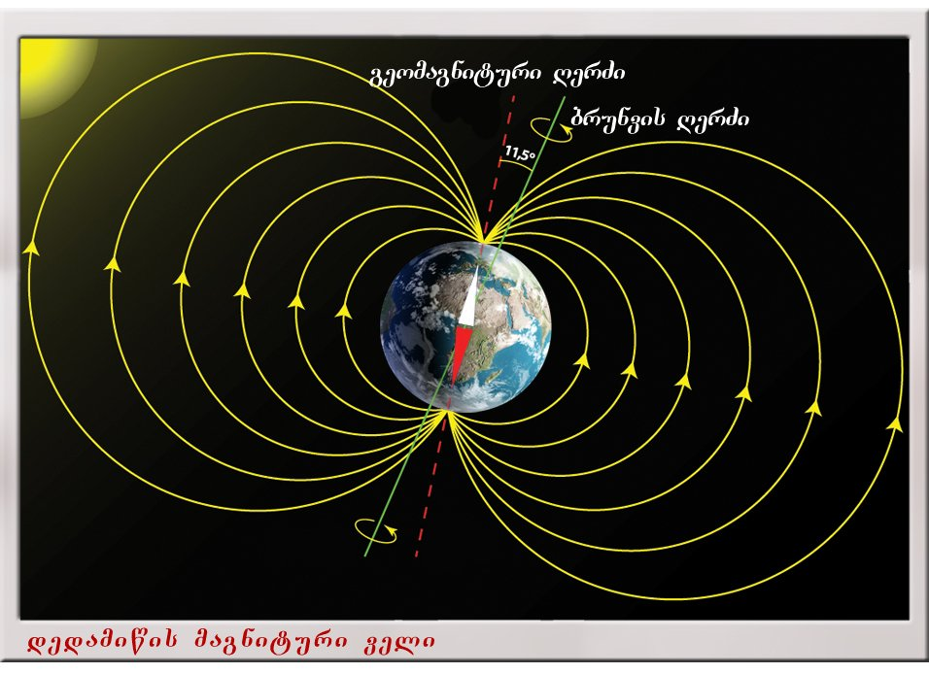

Slide 9
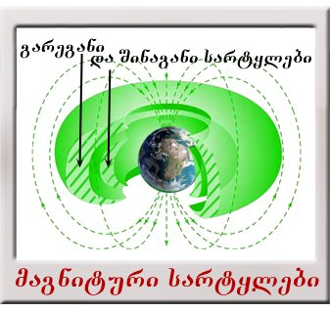

Slide 10
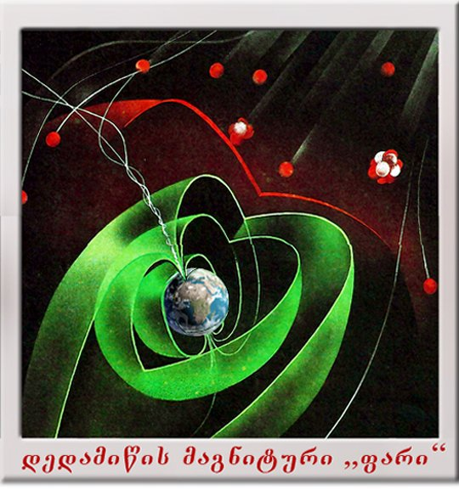

Slide 11
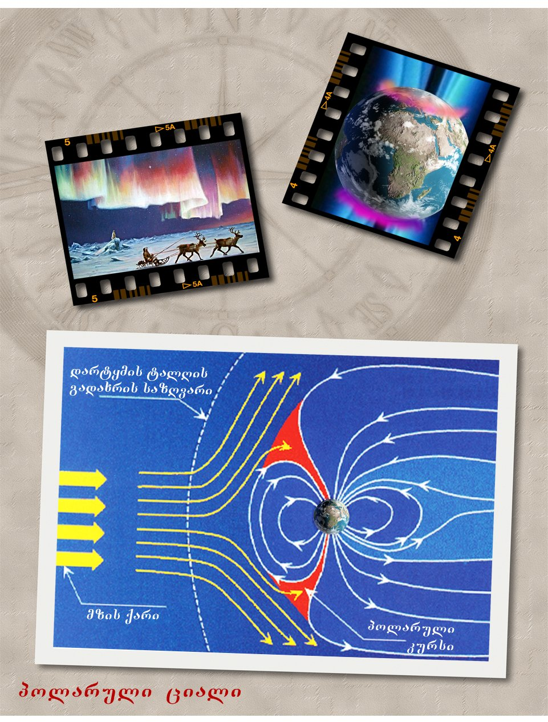

Slide 12
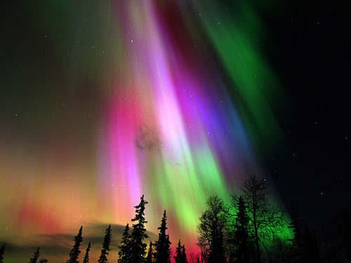
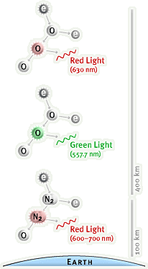
რა წარმოქმნის ფერებს?
პოლარული ციალის ფერები უმეტესად ვარდისფერი, მწვანე, ლურჯი, იისფერი და ხანდახან ფორთოხლისფერი და თეთრია. მზის დამუხტული ნაწილაკების ჟანგბადთან შეჯახებისას წარმოიქმნება ყვითელი და მწვანე ფერი, აზოტთან კი – წითელი, ვარდისფერი და იშვიათად ლურჯი.

Slide 13
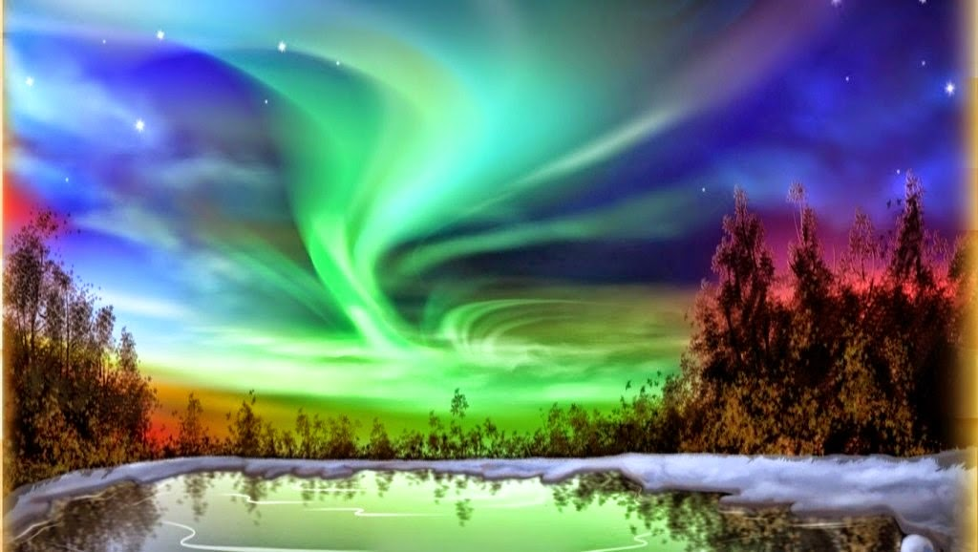
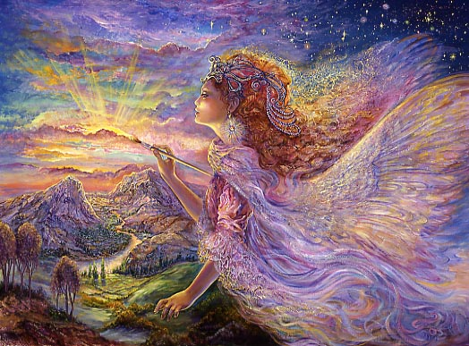
პოლაული ციალი - მითი თუ რეალობა
ჩრდილოეთის ნათებაზე ერთი ლეგენდა მოგვითხრობს, რომ ალიონის რომაულ ქალღმერთ ავრორას ღამის ცაზე ეს ციალი მოუვლენია რათა შეგებებოდნენ განთიადს.

Slide 14
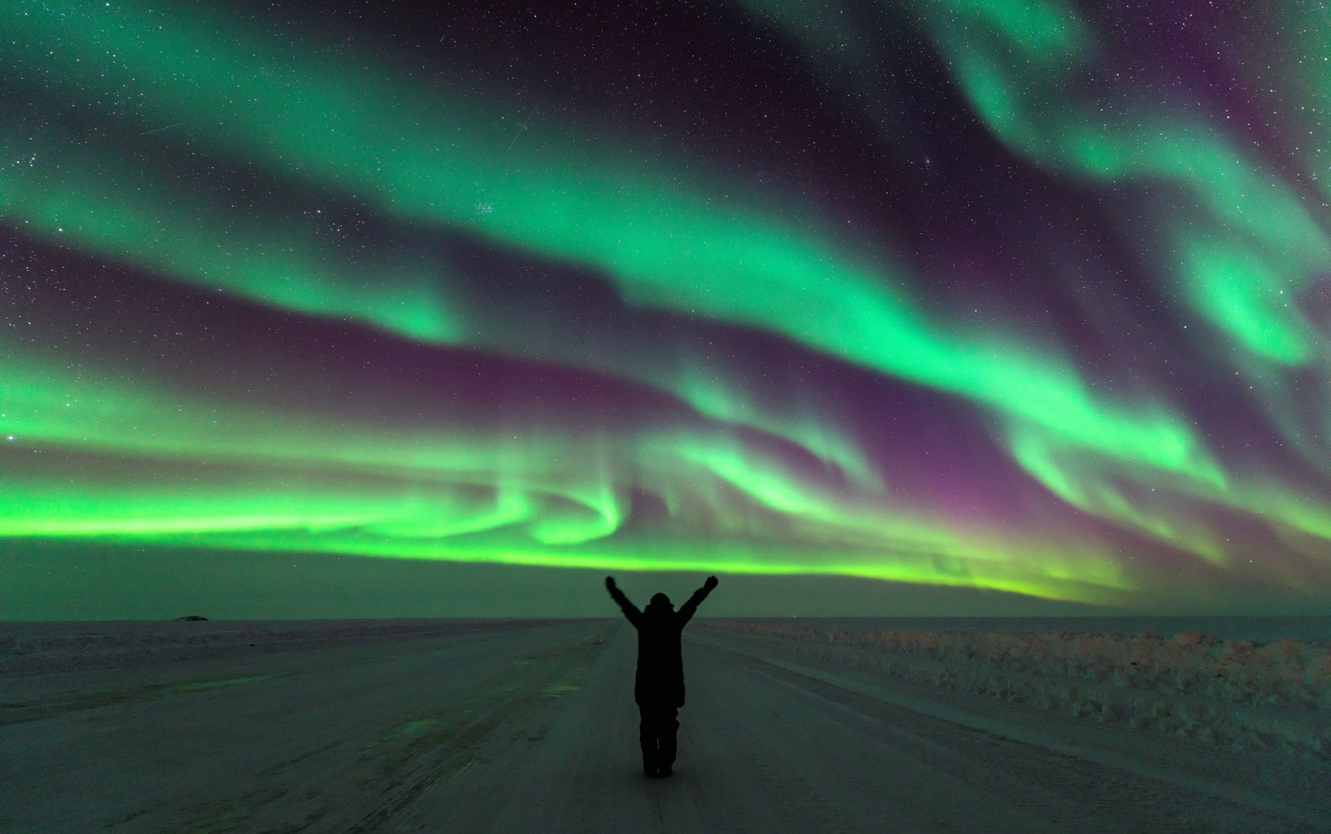
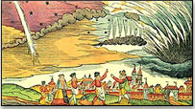
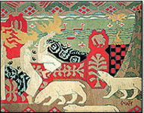
ვიკინგების ლეგენდების თანახმად ეს „მოცეკვავე შუქებია“ .მათ სწამდათ რომ ამ დროს ვალკირიებს (Valkyrie) დაღუპული მეომრების სულები ვალხალაში(Valhalla) მიჰყავდათ.

Slide 15
გმადლობთ ყურადღებისათვის !!!

